Slide 1
Corona-Update 29.11.2021 PW

Slide 2
Fallzahlen

Slide 3
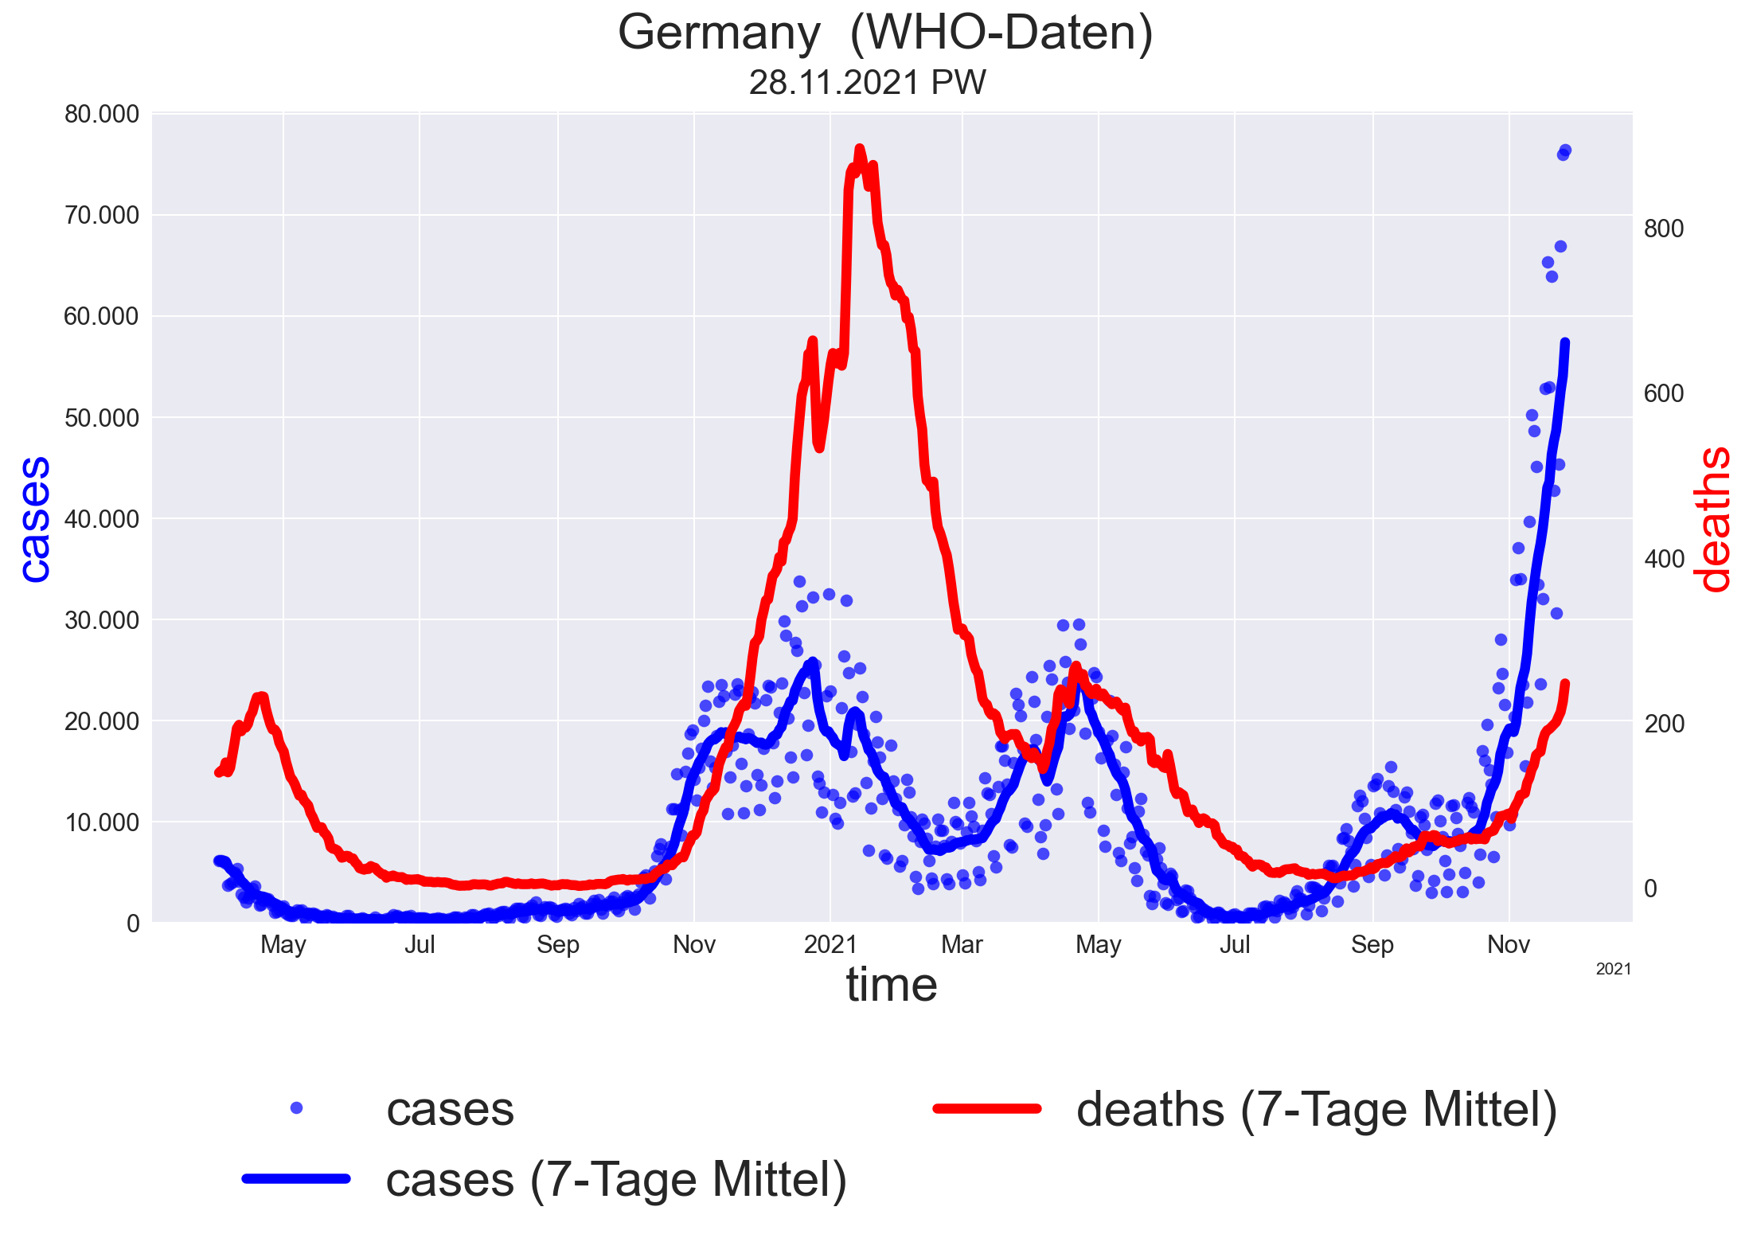

Slide 4
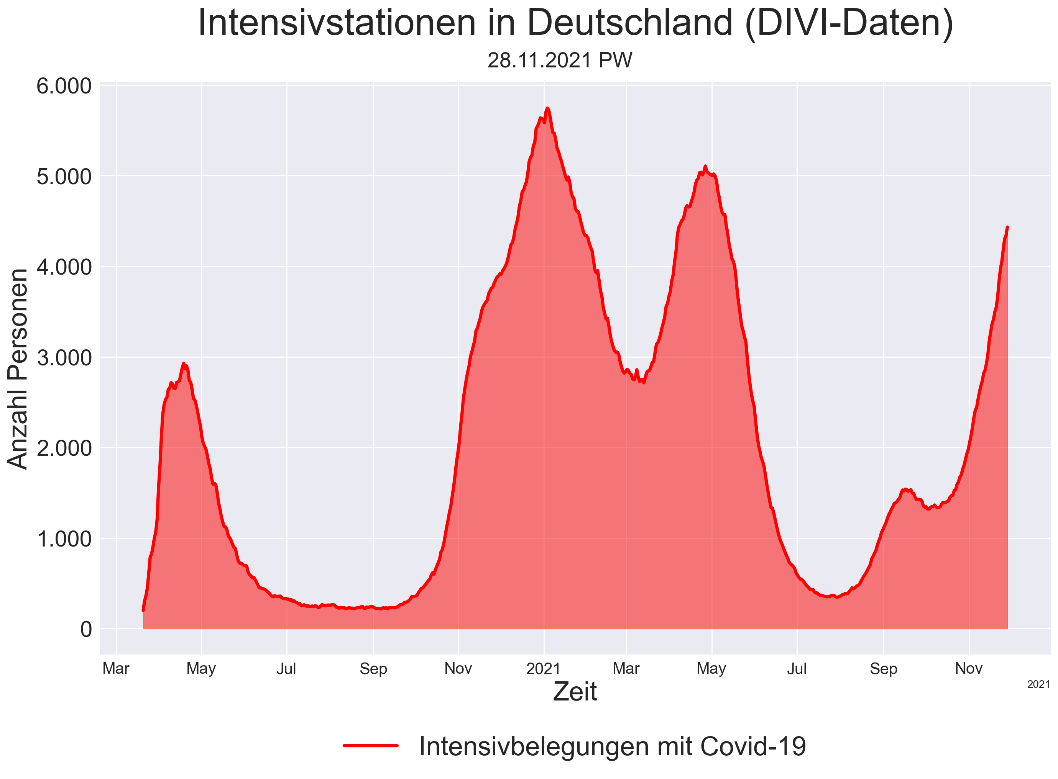

Slide 5
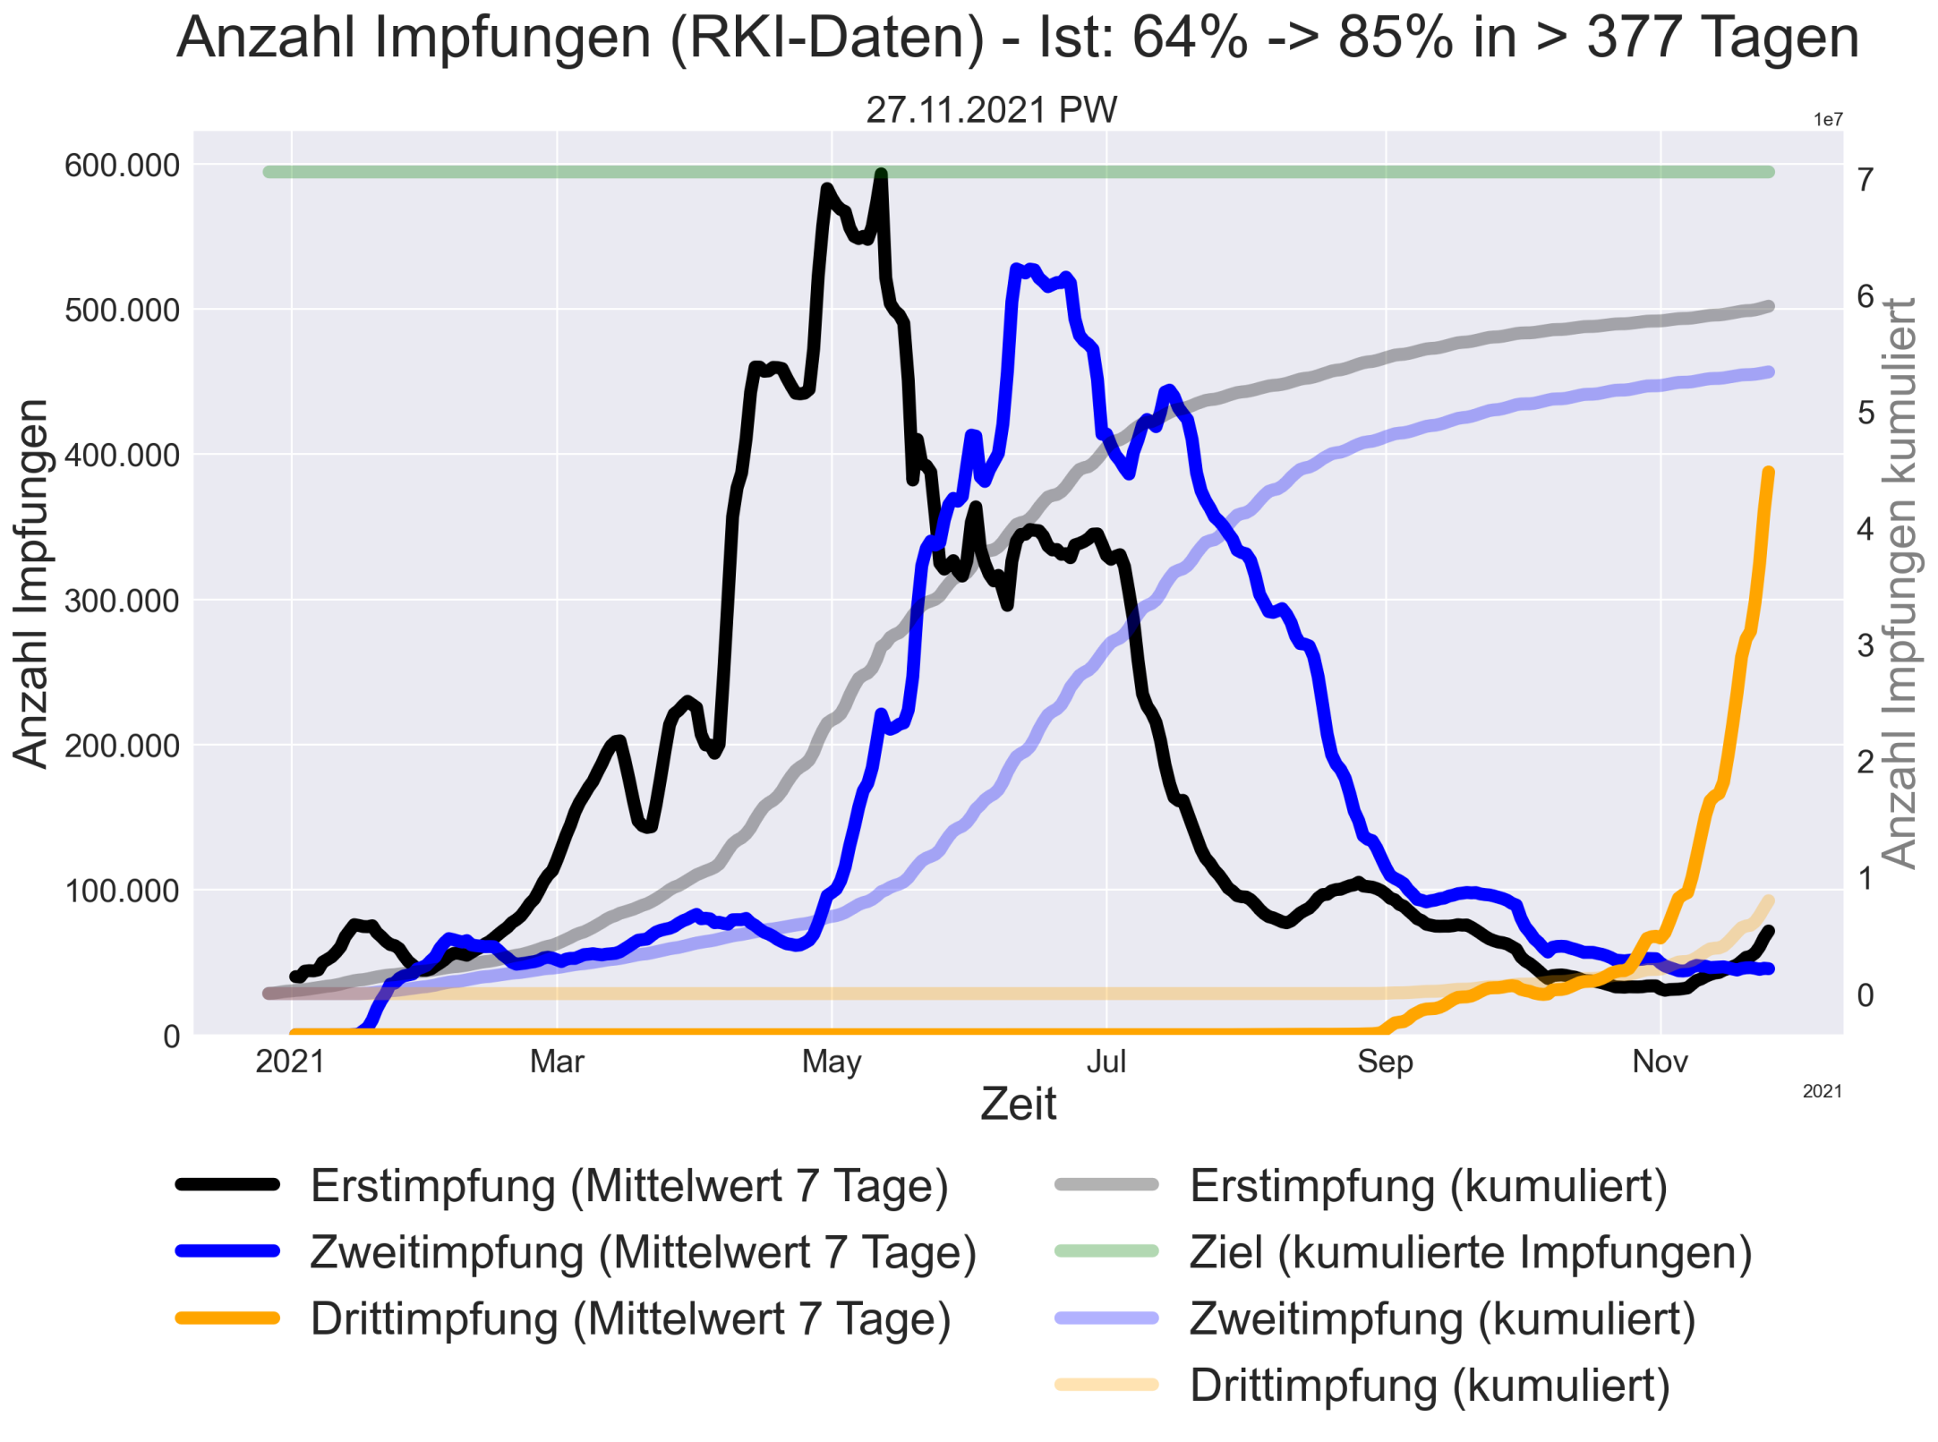

Slide 6
Omicron-Variante (B1.1.529)

Slide 7
What we know
RKI (26.11.2021)
Erster Nachweis: 24.11.2021
Unabhängig von Delta entstanden
Mit PCR nachweisbar
noch keine Daten zu:
Übertragbarkeit
Wirksamkeit Impfstoffe
Krankheitsschwere

Slide 8
What we know
WHO (26.11.2021)
Erster Nachweis: 24.11.2021 in einer Probe vom 09.11.2021
Ansteigen cases in Südafrika auf Omicron zurückzuführen
vorläufige evidence
Reinfektion für Genesene, Geimpfte
erhöhte Übertragbarkeit

Slide 9
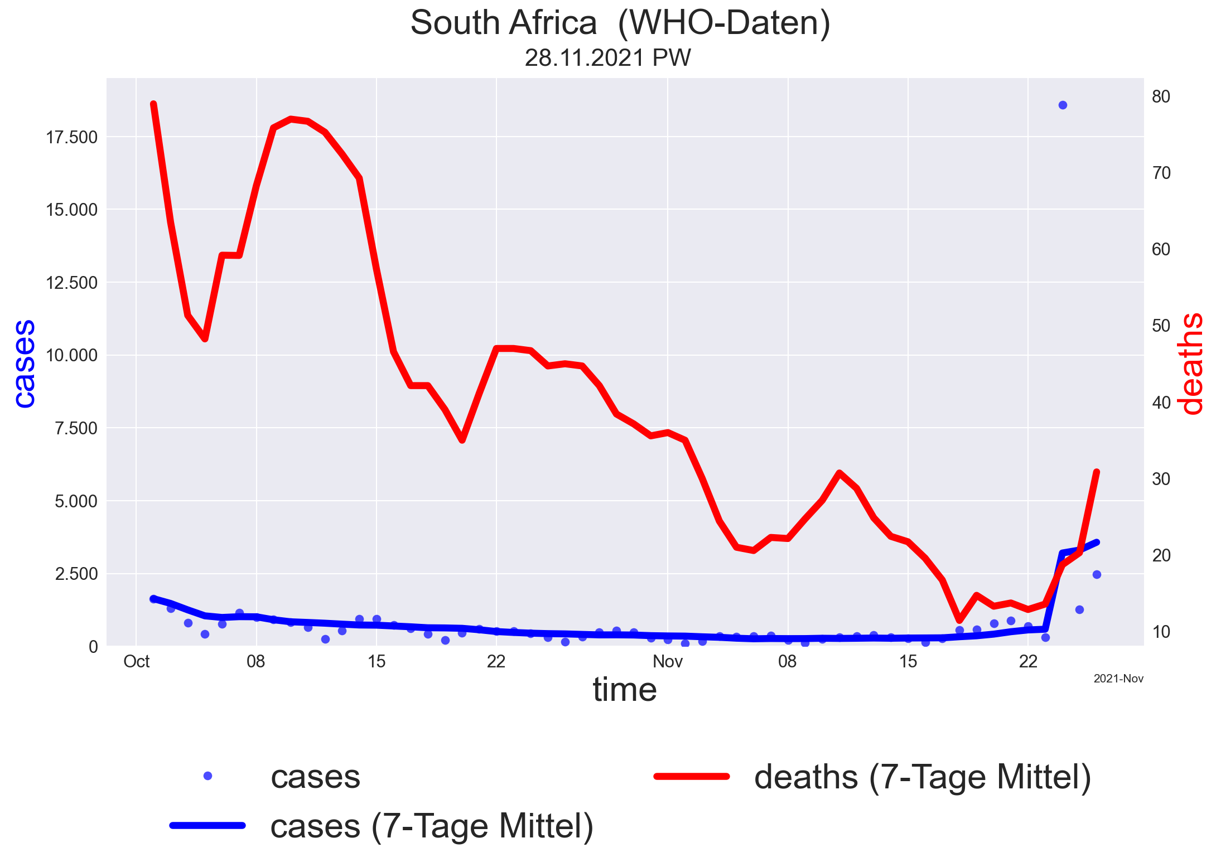

Slide 10
What we know / so what?
Christian Drosten (28.11.2021)
Omicron:
Impfen hilft, 3. Impfung hilft besser
2-3 Wochen, dann Infos zur Krankheitsschwere
Impfstoffe: mehrere Monate bis angepasst
Delta:
2G, 3G hat wenig Einfluss auf das Infektionsgeschehen

Slide 11
Vielen Dank

